Slide 1
AKILLI SICAK SATIŞ YÖNETIM SISTEMI
Akıllı Sıcak Satış
Yönetim Sistemi
Yiyecek & içecek dağıtımı için uçtan uca van sales platformu
Sıcak Satış
FEFO Stok
Rota Optimizasyonu
Yerel Yapay Zeka
Fabrikadan bakkal rafına — tek sistem
v1.0.0

Slide 2
AKILLI SICAK SATIŞ YÖNETIM SISTEMI
v1.0.0 02 / 33
SORUN
Sıcak satışta gün sonunda
herkes farklı rakam söyler.
Araçtaki stok, kesilen fatura, tahsil edilen nakit ve fiziki sayım ayrı ayrı tutulduğunda; akşam çıkan farkın kaynağı bulunamaz.

Slide 3
AKILLI SICAK SATIŞ YÖNETIM SISTEMI
v1.0.0 03 / 33
Sahada kırılan dört nokta
Van sales operasyonunda en sık maliyet üreten kalemler
Araç stoğu tahmini
SKT kaçağı
Sabah ne yüklendiği not defterinde, gün içinde ne satıldığı fişte. İkisi akşam tutmayınca fark kimsenin üstüne yazılamaz.
Son kullanma tarihi yakın ürün rafta beklerken yeni parti satılır. Fire, ancak imha edilirken fark edilir.
Rota körlüğü
Tahsilat riski
Rota alışkanlıkla kurulur. Kat edilen kilometre ile yapılan ciro arasındaki ilişki ölçülmez.
Kredi limiti kâğıt üstündedir; plasiyer sahada limiti aşan satışı yaptıktan sonra öğrenilir.

Slide 4
AKILLI SICAK SATIŞ YÖNETIM SISTEMI
v1.0.0 04 / 33
Sistemin kapsadığı zincir
Her halka bir öncekinden veri alır — hiçbir yerde elle aktarım yok
Fabrika
›
Merkez Depo
›
Bölge Deposu
›
Araç Yükleme
›
Satış Aracı
›
Plasiyer
›
Günlük Rota
Müşteri
›
Sıcak Satış
›
Fatura / İrsaliye
›
Tahsilat
›
İade
›
Araç Sayımı
›
Gün Sonu Mutabakatı

Slide 5
AKILLI SICAK SATIŞ YÖNETIM SISTEMI
v1.0.0 05 / 33
Sistemin ölçüsü
Rakamlar çalışan sistemden ölçüldü, hedef değil
118
293
49
207
veritabanı tablosu
API uç noktası
arayüz ekranı
yetki tanımı
37
21
942
2
iş servisi
hazır rapor
veritabanı indeksi
dil (TR / EN)

Slide 6
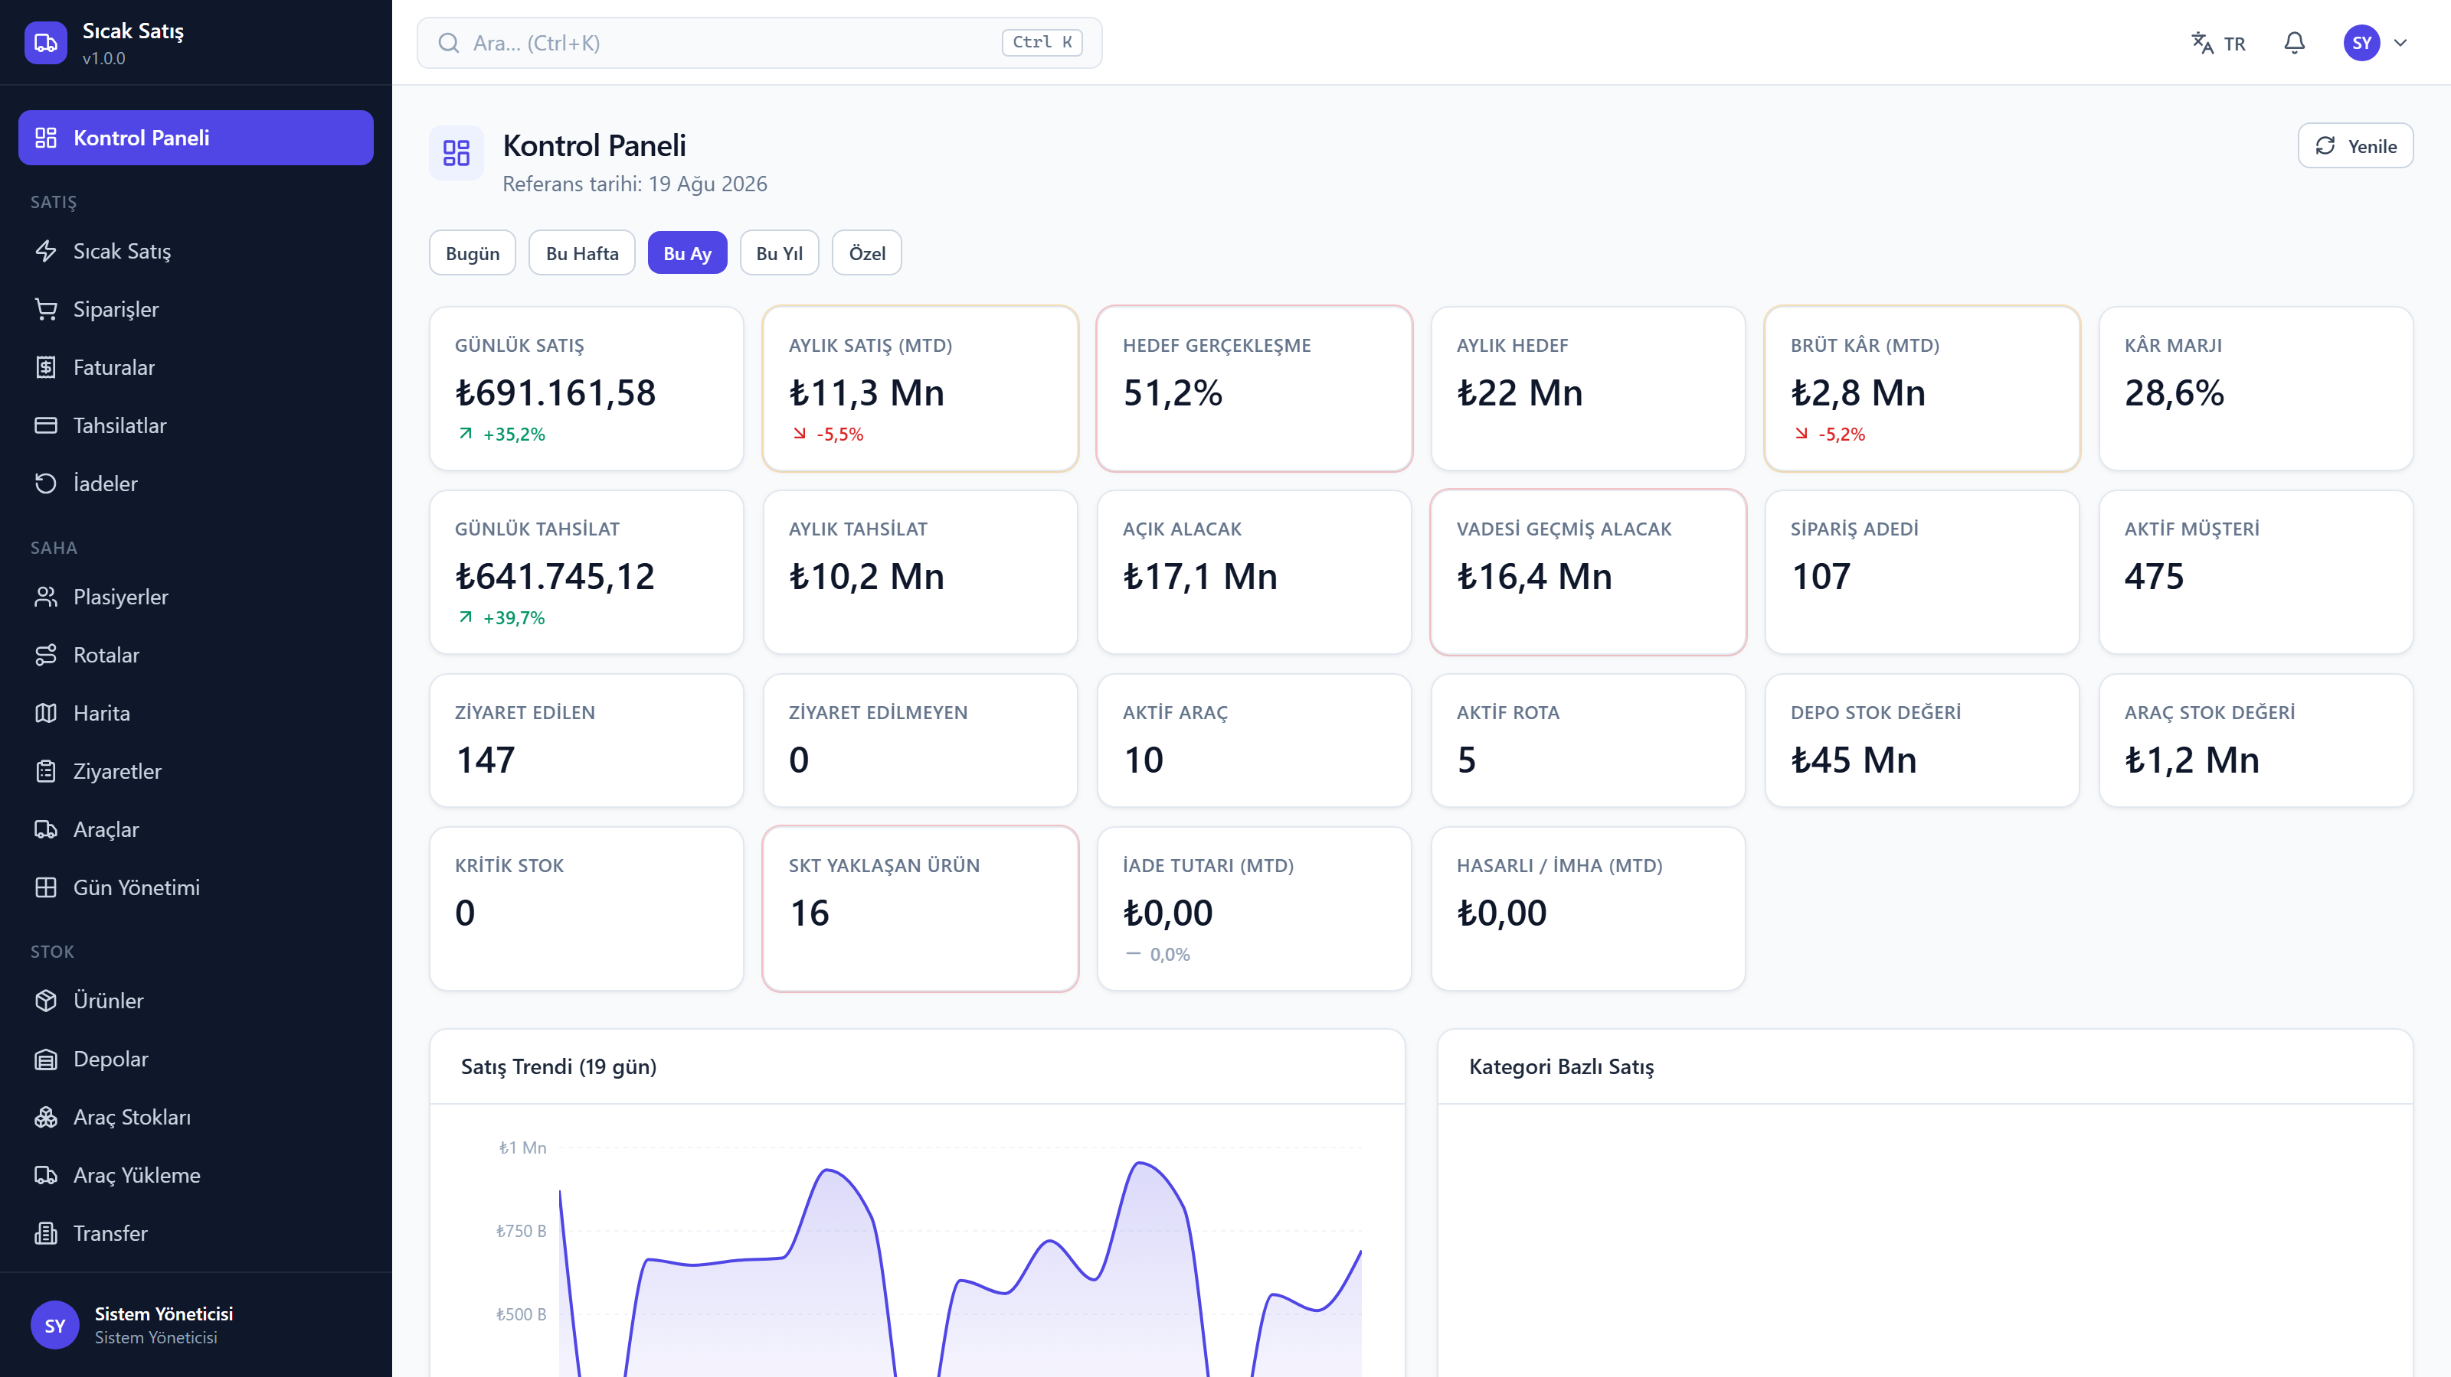
AKILLI SICAK SATIŞ YÖNETIM SISTEMI
v1.0.0 06 / 33
Kontrol paneli
20 KPI ve 7 canlı grafik — panel ile raporlar aynı toplulaştırmadan beslenir

Slide 7
01
Sıcak Satış
Plasiyerin günde yüzlerce kez açtığı ekran
v1.0.0 07 / 33

Slide 8
AKILLI SICAK SATIŞ YÖNETIM SISTEMI
v1.0.0 08 / 33
Müşteri kapısında altı dokunuş
Ekran, sahada tek elle kullanılacak şekilde kuruldu
1 · Müşteriyi seç
2 · Araç stoğunu gör
3 · Yapay zeka önerisi
Bakiye, kredi limiti, risk durumu ve son alışverişleri aynı ekranda görünür.
Araçta fiilen ne varsa o listelenir; SKT'si yaklaşan ürün renkli rozetle uyarır.
Müşterinin ortalama tüketimi ve son alış tarihinden hareketle hangi ürünün bitmiş olduğu tahmin edilir.
4 · Sepeti kur
5 · Tahsilatı al
6 · Satışı tamamla
Miktar ve birim girilir; kampanya arka planda kendiliğinden uygulanır, bedava ürün ayrı satır olur.
Nakit, kart, havale, çek veya açık hesap. Çek tahsil edilene kadar bakiyeden düşmez.
Sipariş, teslimat, fatura, cari kayıt ve stok düşümü tek seferde oluşur.

Slide 9
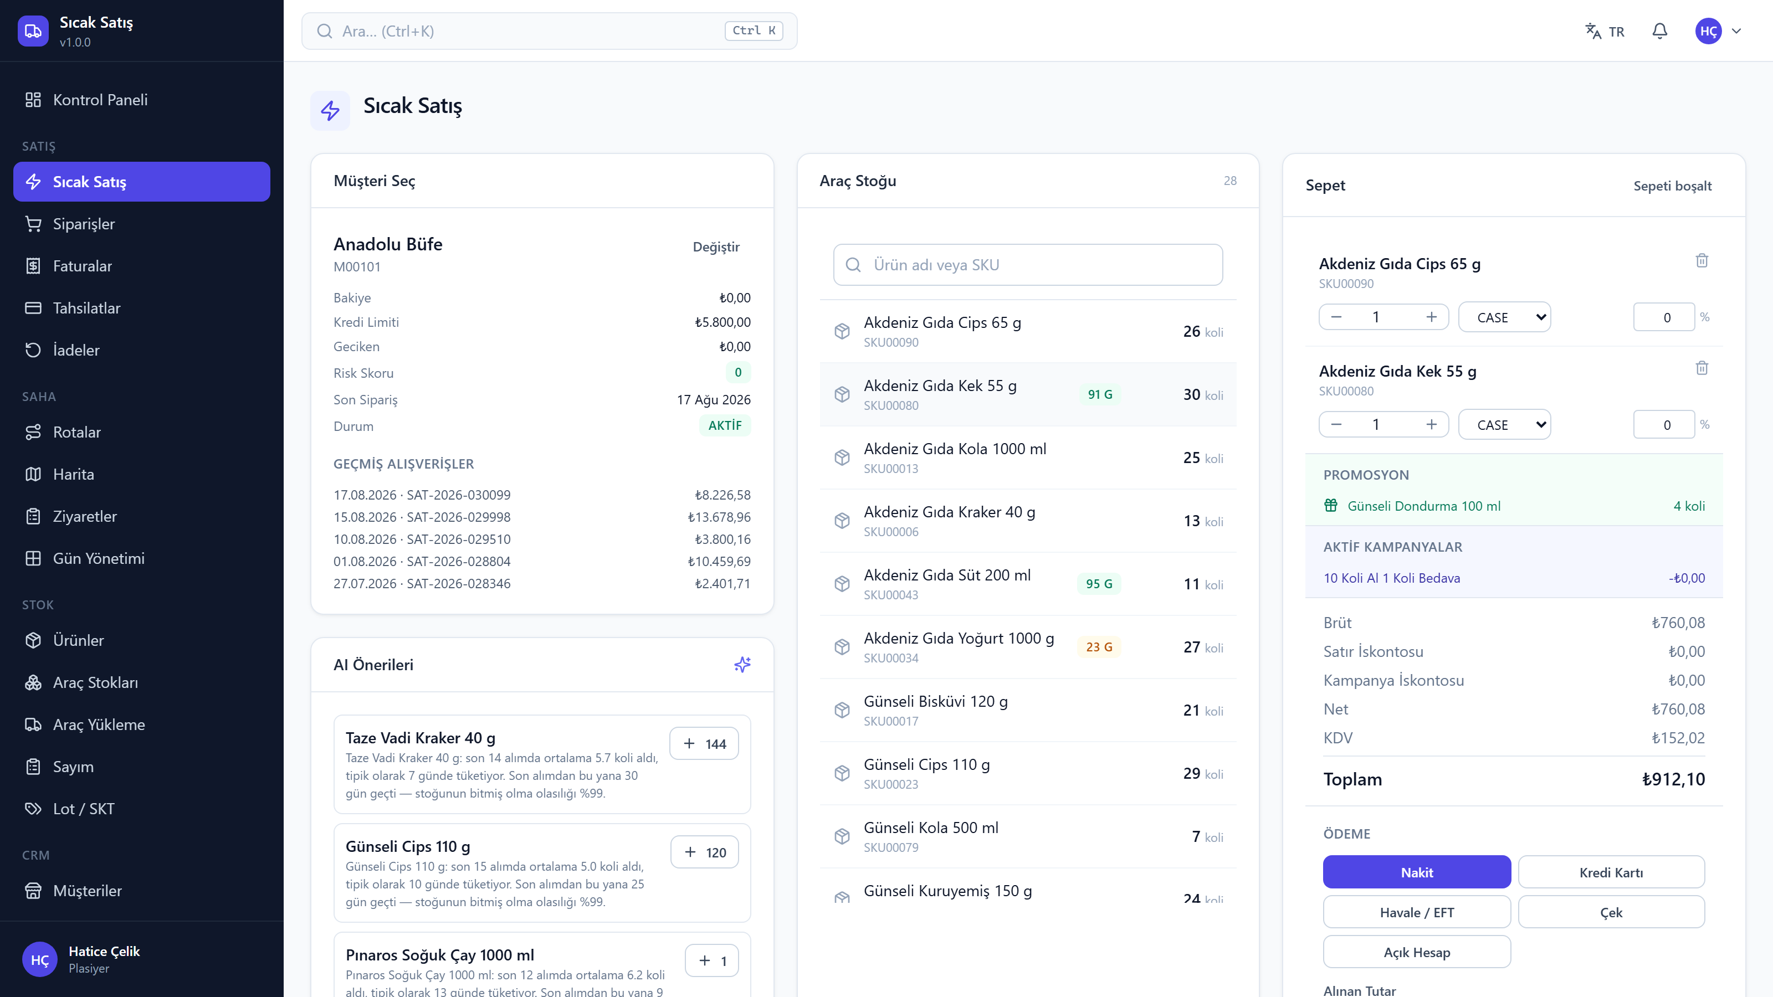
AKILLI SICAK SATIŞ YÖNETIM SISTEMI
v1.0.0 09 / 33
SICAK SATIŞ
Plasiyerin ekranı
· Müşteri seçilince bakiye, kredi limiti, risk skoru ve geçmiş alışverişler görünür
· Orta sütun aracın gerçek stoğu; SKT'si yaklaşan ürün rozetle uyarır
· Kampanya arka planda uygulanır — bedava ürün ayrı satır olarak eklenir
· Toplamlar canlı hesaplanır: brüt, satır iskontosu, kampanya, KDV
· Ödeme tipi seçilir ve satış tek işlemde tamamlanır

Slide 10
AKILLI SICAK SATIŞ YÖNETIM SISTEMI
v1.0.0 10 / 33
TASARIM KARARI
Ya hepsi yazılır, ya hiçbiri.
sipariş + teslimat + fatura + cari + tahsilat = 1 işlem
Sipariş → teslimat → FEFO stok çıkışı → fatura → cari kayıt → tahsilat zinciri tek veritabanı işlemidir. Bir adım başarısız olursa hiçbiri yazılmaz. Yarım kalmış satış diye bir durum oluşmaz.

Slide 11
AKILLI SICAK SATIŞ YÖNETIM SISTEMI
v1.0.0 11 / 33
Çevrimdışı çalışma
Sahada kapsama her zaman yoktur — sistem bunu varsayar
Cihazda tutulur
Tekrar gönderim güvenli
Bağlantı yokken sepet cihazda bekler; plasiyer satışa devam eder.
Her sepet benzersiz bir kimlik taşır. Aynı satış iki kez gönderilse bile ikinci kayıt oluşmaz.
Referans veri önbellekte
Kurulabilir uygulama
Ürün, müşteri ve kampanya listeleri çevrimdışı da açılır.
PWA olarak telefona/tablete kurulur; ayrı mağaza süreci gerekmez.

Slide 12
02
Stok
Gıda dağıtımında stok, tarih demektir
v1.0.0 12 / 33

Slide 13
AKILLI SICAK SATIŞ YÖNETIM SISTEMI
v1.0.0 13 / 33
Değiştirilemez stok defteri
Gün sonu tartışmasının hakemi olan yapı
Hareket silinmez
Bakiye defterden türer
Stok hareketleri yalnızca eklenir; düzeltme de yeni bir hareket olarak yazılır. Geçmiş değiştirilemez.
Hızlı okuma için bakiye ayrıca tutulur ama her an defterden yeniden üretilebilir.
FEFO varsayılan
Parti izlenebilirliği
Son kullanma tarihi en yakın parti önce çıkar. Gıdada bu bir tercih değil, zorunluluktur.
Hangi partinin hangi müşteriye gittiği kayıtlıdır — geri çağırma anında listelenir.

Slide 14
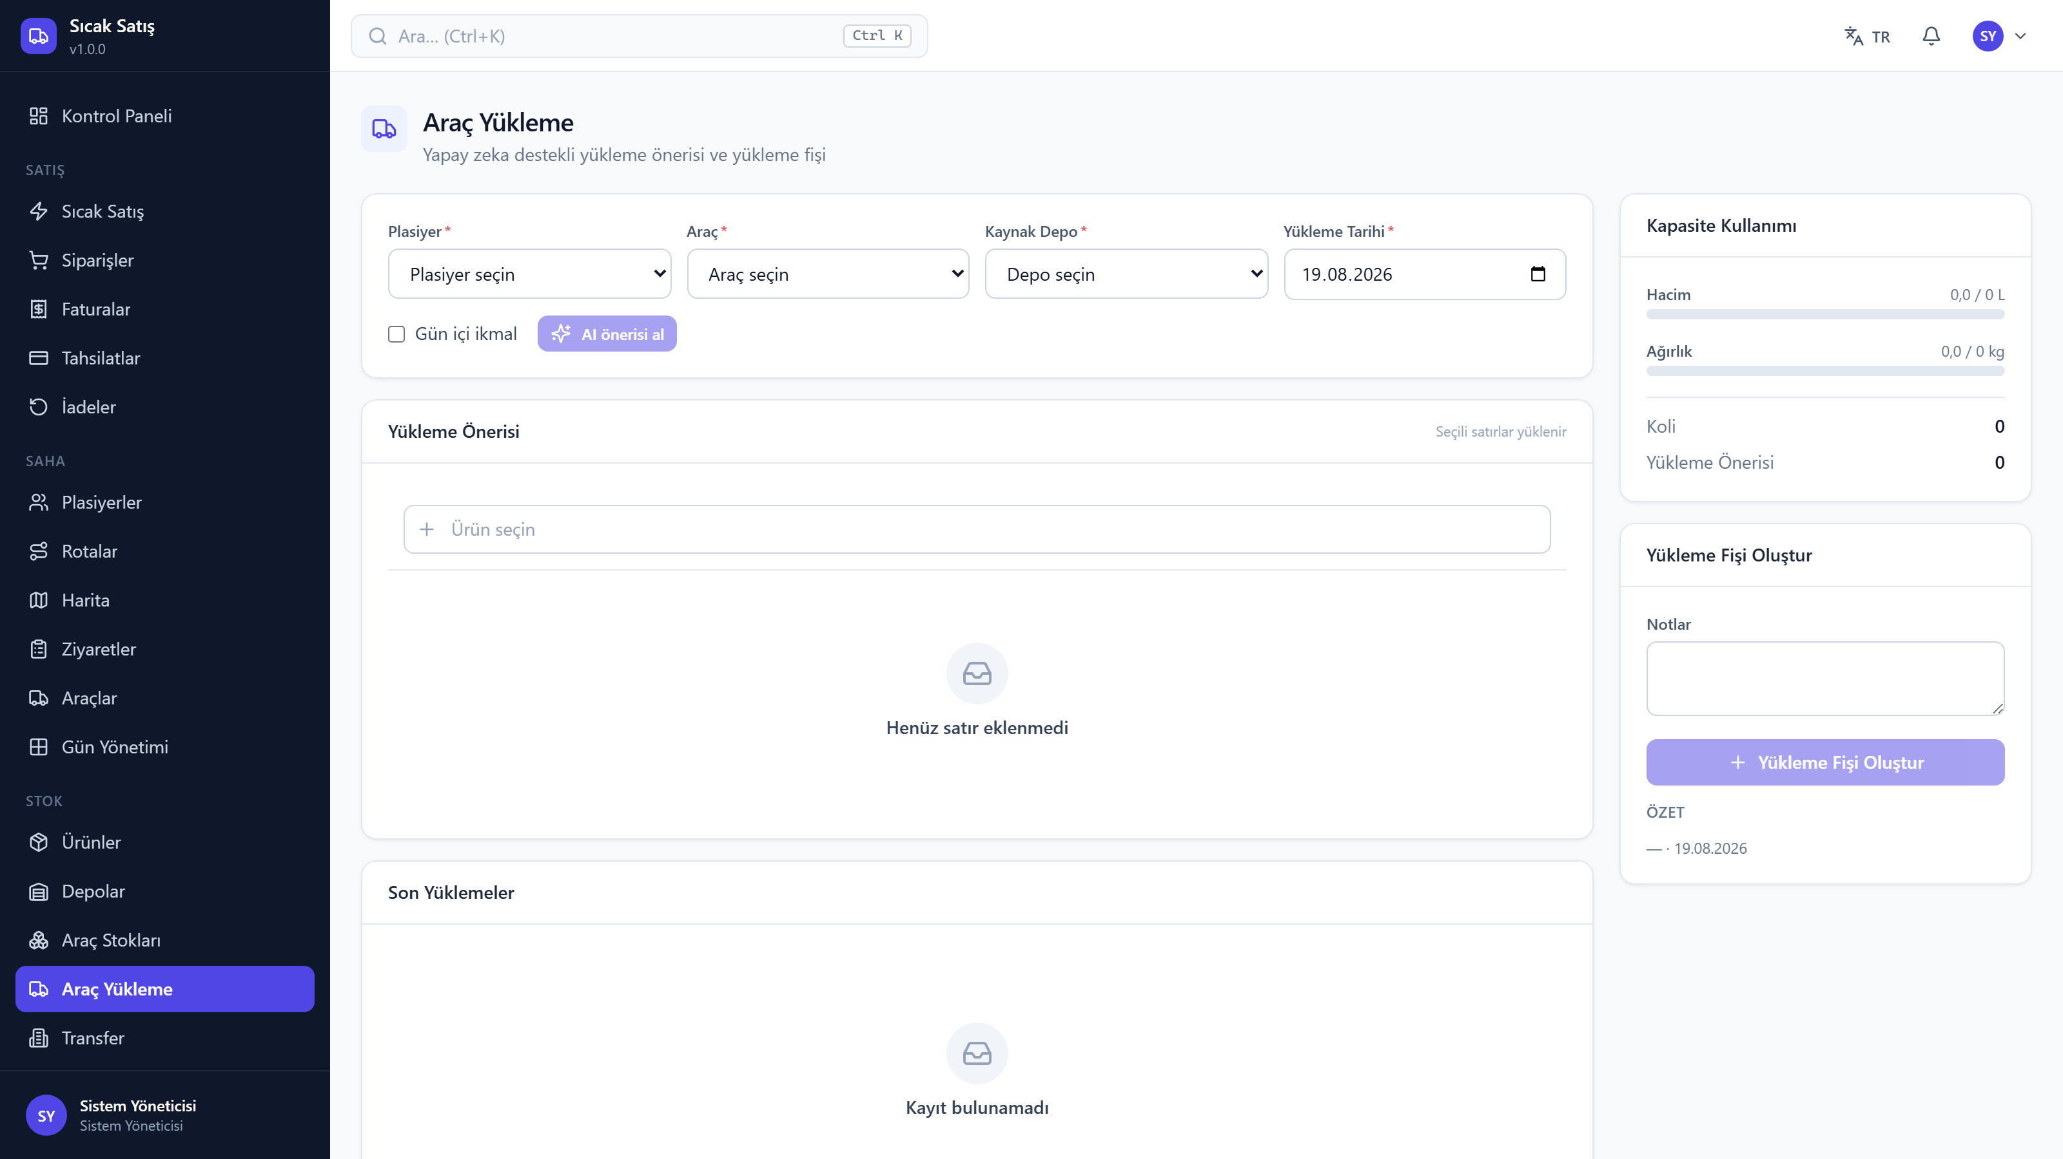
AKILLI SICAK SATIŞ YÖNETIM SISTEMI
v1.0.0 14 / 33
ARAÇ YÜKLEME
Yapay zekâ destekli yükleme
· Rotadaki müşterilerin geçmiş tüketimi, haftanın günü ve mevsim etkisi
· Araçta hâlihazırda bulunan stok düşülür
· Hacim ve ağırlık kapasitesi aşılamaz
· Her satır kendi gerekçesini ve güven düzeyini taşır
· Öneri düzenlenebilir — son söz plasiyerindir

Slide 15
AKILLI SICAK SATIŞ YÖNETIM SISTEMI
v1.0.0 15 / 33
GÜN SONU MUTABAKATI
Fark artık tartışılmaz, hesaplanır.
teorik = açılış + yüklenen + ek yükleme − satılan + iade − fire
fark = teorik − fiziki sayım
Her terim hareket defterinden gelir; elle tutulan hiçbir sayaç yoktur. Fark sıfırdan farklıysa gün oturumu işaretlenir, düzeltme hareketi yazılır ve yöneticiye bildirim gider.

Slide 16
AKILLI SICAK SATIŞ YÖNETIM SISTEMI
v1.0.0 16 / 33
Araç = mobil depo
Ayrı bir 'araç stoğu' alt sistemi yazmadık
Aynı kurallar
Otomatik kurulum
Araç, tipi VEHICLE olan bir depodur. FEFO, sayım, transfer ve değerleme araçta da aynen çalışır.
Araç kaydedilince deposu kendiliğinden oluşur; ayrıca tanımlamak gerekmez.
Kapasite denetimi
Neden böyle
Yükleme sırasında hacim ve ağırlık kapasitesi kontrol edilir, aşım engellenir.
İkinci bir stok alt sistemi, aynı kuralların zamanla ayrışan bir kopyasını üretirdi.

Slide 17
03
Saha
Rota, ziyaret ve konum
v1.0.0 17 / 33

Slide 18
AKILLI SICAK SATIŞ YÖNETIM SISTEMI
v1.0.0 18 / 33
Rota optimizasyonu
Kapasite, zaman penceresi ve servis süresi birlikte çözülür
İki katmanlı çözücü
Özellik kaybolmaz
Google OR-Tools kuruluysa kesin çözücü; değilse sistemin kendi Clarke-Wright + 2-opt çözücüsü devreye girer.
100 MB'lık bir bağımlılığın kurulu olmaması rotayı devre dışı bırakmaz — yedek çözücü her zaman çalışır.
Gerçek kısıtlar
Planlanan / gerçekleşen
Araç hacmi ve ağırlığı, müşteri çalışma saatleri, servis süresi, mesai limiti ve öncelikli müşteriler.
Tamamlanan, atlanan ve geciken duraklar; planlanan ve gerçekleşen kilometre farkı raporlanır.

Slide 19
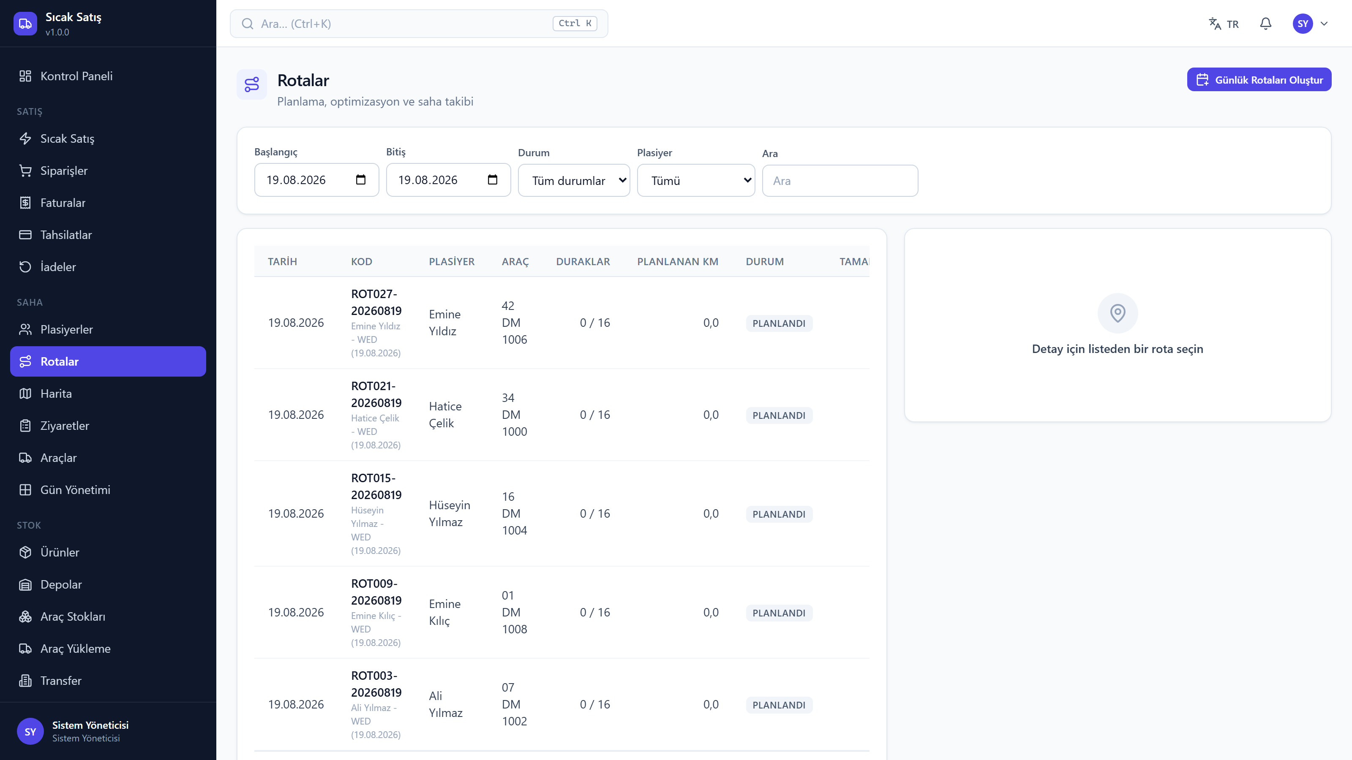
AKILLI SICAK SATIŞ YÖNETIM SISTEMI
v1.0.0 19 / 33
SAHA
Rota ve harita
· Günlük rotalar müşterilerin ziyaret günlerinden üretilir
· Optimizasyon kapasite, zaman penceresi ve servis süresini birlikte çözer
· Hangi çözücünün çalıştığı ekranda yazar
· Planlanan ve gerçekleşen kilometre farkı raporlanır

Slide 20
04
Analitik
Ölçülemeyen tahmin, güvenilmez tahmindir
v1.0.0 20 / 33

Slide 21
AKILLI SICAK SATIŞ YÖNETIM SISTEMI
v1.0.0 21 / 33
Talep tahmini
FMCG talebi kesintilidir — klasik yöntemler bu seride kötü çalışır
Önce sınıflandır
Doğru yöntem
Seri düzgün mü, kesintili mi, düzensiz mi? Yöntem bu sınıfa göre seçilir, tek yöntem dayatılmaz.
Croston, SBA, TSB, Holt-Winters veya haftanın günü mevsimsel naif — hangisi bu seriye uyuyorsa.
Geriye dönük test
Sıfırlar sayılır
Seçim MAE / MAPE / RMSE ile doğrulanır. Kullanılan yöntem ve hata payı ekranda gösterilir.
Takvim sıfırlarla doldurulur; kesintili talebi tanımlayan şey zaten o sıfırlardır.

Slide 22
AKILLI SICAK SATIŞ YÖNETIM SISTEMI
v1.0.0 22 / 33
Kontrol paneli ve raporlar
Panel ile rapor aynı toplulaştırmadan beslenir — çelişemezler
20 KPI
7 canlı grafik
Günlük/aylık satış, hedef gerçekleşme, brüt kâr, tahsilat, açık ve geciken alacak, stok değeri, kritik stok, SKT yaklaşan.
Satış trendi, kategori kırılımı, en iyi ürün ve plasiyerler, bölge dağılımı, tahsilat/satış karşılaştırması.
21 hazır rapor
PDF · Excel · CSV
Satış, plasiyer, müşteri, SKU, marka, bölge, rota, tahsilat, risk, stok, SKT, fire, iade, kampanya, kârlılık, hedef.
Türkçe karakterler için UTF-8 BOM ile üretilir; Excel'de içe aktarma adımı gerekmeden düzgün açılır.

Slide 23
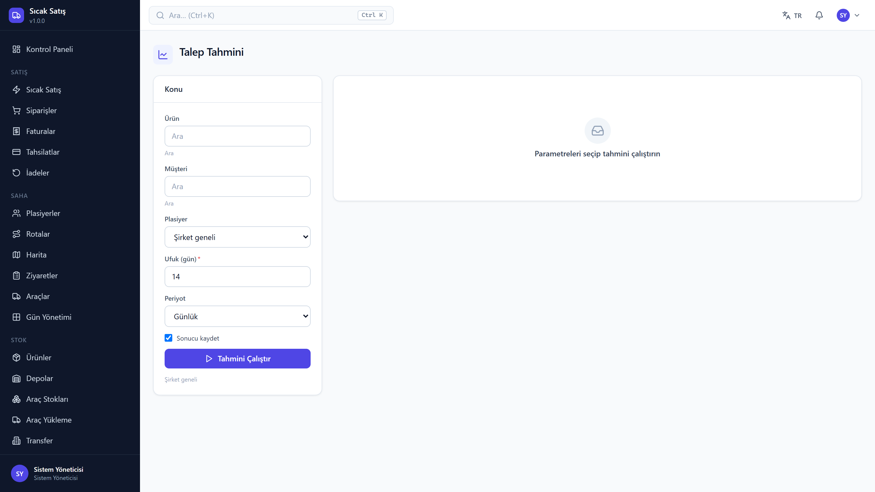
AKILLI SICAK SATIŞ YÖNETIM SISTEMI
v1.0.0 23 / 33
ANALİTİK
Talep tahmini
· Seri önce sınıflandırılır: düzgün, kesintili veya düzensiz
· Yöntem sınıfa göre seçilir — tek yöntem dayatılmaz
· Seçim geriye dönük testle doğrulanır (MAE / MAPE / RMSE)
· Kullanılan yöntem, hata payı ve güven aralığı ekranda görünür

Slide 24
05
Yapay Zeka
Yerel öncelikli, açıklanabilir, bütçeli
v1.0.0 24 / 33

Slide 25
AKILLI SICAK SATIŞ YÖNETIM SISTEMI
v1.0.0 25 / 33
Üç sağlayıcı, tek arayüz
Yönlendirici göreve göre model seçer ve sağlayıcı düşerse yedeğe geçer
LM Studio — yerel
NVIDIA NIM — bulut
Bilgisayarınızda çalışır, ücret yok, veri dışarı çıkmaz. Varsayılan ilk tercih.
Yerel model yetmediğinde devreye girer; 100'den fazla model arasından göreve göre seçim.
Claude — bulut
Bütçe koruması
Uzun bağlam ve karmaşık muhakeme gerektiren işler için yapılandırılabilir.
Aylık limit aşılınca ücretli sağlayıcılar durur, yerel model çalışmaya devam eder.

Slide 26
AKILLI SICAK SATIŞ YÖNETIM SISTEMI
v1.0.0 26 / 33
AI Satış Müdürü
Doğal Türkçe soru → salt okunur sorgu → gerekçeli cevap
Örnek sorular
Kaynağı gösterir
«Bugün en fazla satış yapan 10 plasiyeri getir» · «Tahsilat riski yüksek müşterileri göster» · «Son 90 günde kaybettiğimiz müşteriler»
Cevabın hangi veriden üretildiği açılır panelde görünür — rakam nereden geldi sorusu cevapsız kalmaz.
Yalnızca okuma
Kapalı tablolar
Tek bir SELECT çalıştırılabilir. Veri değiştiren hiçbir komut kabul edilmez.
Kullanıcı, oturum ve denetim tabloları yapay zeka sorgularına tamamen kapalıdır.

Slide 27
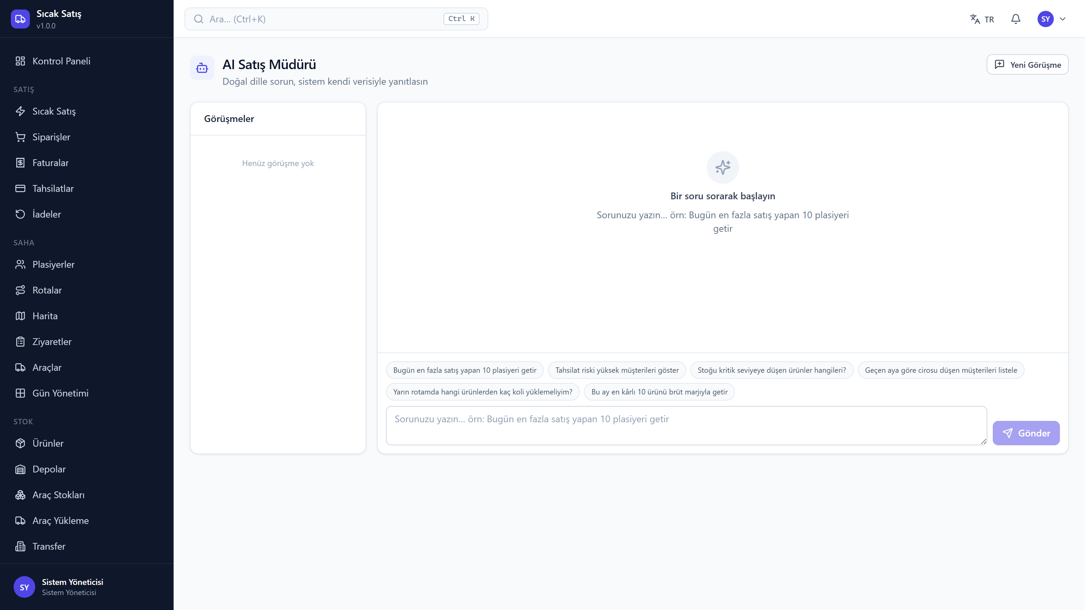
AKILLI SICAK SATIŞ YÖNETIM SISTEMI
v1.0.0 27 / 33
YAPAY ZEKA
AI Satış Müdürü
· Doğal Türkçe soru sorulur
· Sistem yalnızca okuma sorgusu üretir ve çalıştırır
· Cevabın hangi veriden üretildiği açılır panelde görünür
· Kullanıcı, oturum ve denetim tabloları erişime kapalıdır

Slide 28
AKILLI SICAK SATIŞ YÖNETIM SISTEMI
v1.0.0 28 / 33
Güvenlik
Yetki üç katmanda ayrı ayrı denetlenir
19 rol · 207 izin
Yetki yükseltme kapalı
Ekran, işlem ve veri kapsamı ayrı ayrı denetlenir. Plasiyer yalnızca kendi kayıtlarını görür.
Kimse kendinden üstün bir rol atayamaz, sahip olmadığı bir yetkiyi başkasına veremez.
Zincirli denetim kaydı
Sır sızmaz
Her kayıt bir öncekinin özetini taşır. Geçmiş bir satır değişirse zincir kırılır ve yeri bildirilir.
API anahtarları veritabanında saklanmaz, loglara yazılmadan temizlenir, ekranda maskelenir.

Slide 29
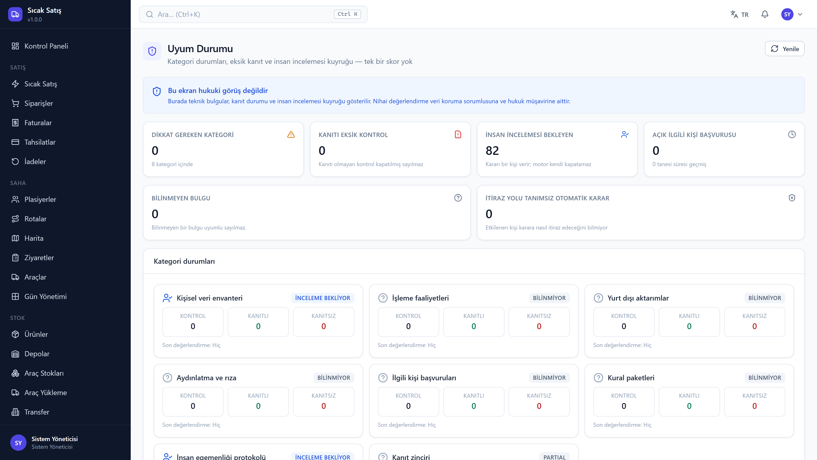
AKILLI SICAK SATIŞ YÖNETIM SISTEMI
v1.0.0 29 / 33
UYUMLULUK
Uyumluluk ve insan hakları katmanı
· Kişisel veri envanteri koddan ölçülerek çıkarılır
· Rıza ve aydınlatma ayrı kayıtlar olarak tutulur
· Kanıt eksikse sonuç 'uyumlu' değil, 'kanıt yetersiz' olur
· Yetki motoruna sorulan her karar — reddedilenler dâhil — zincirli bir makbuz ve itiraz yolu bırakır

Slide 30
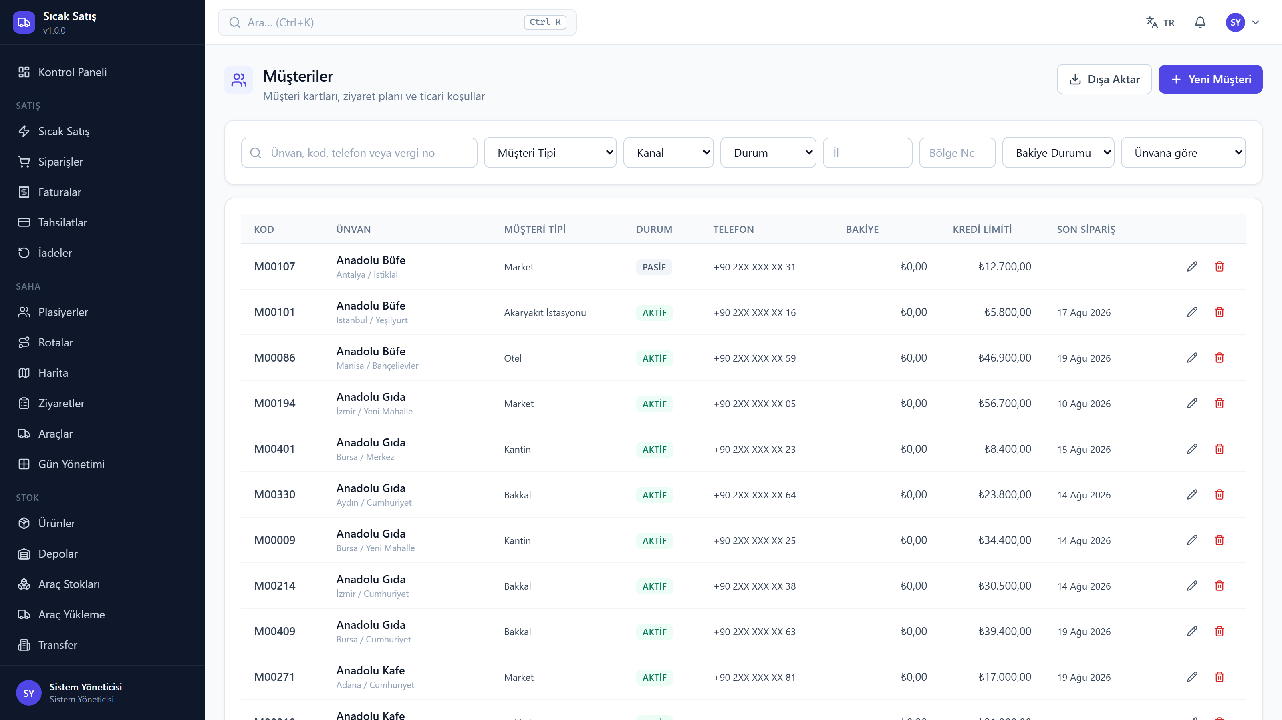
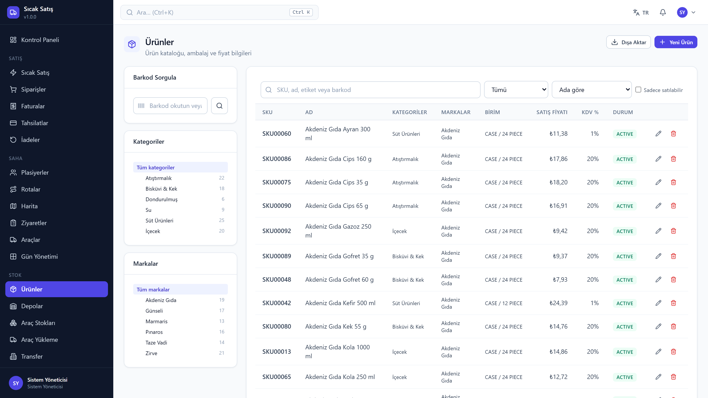
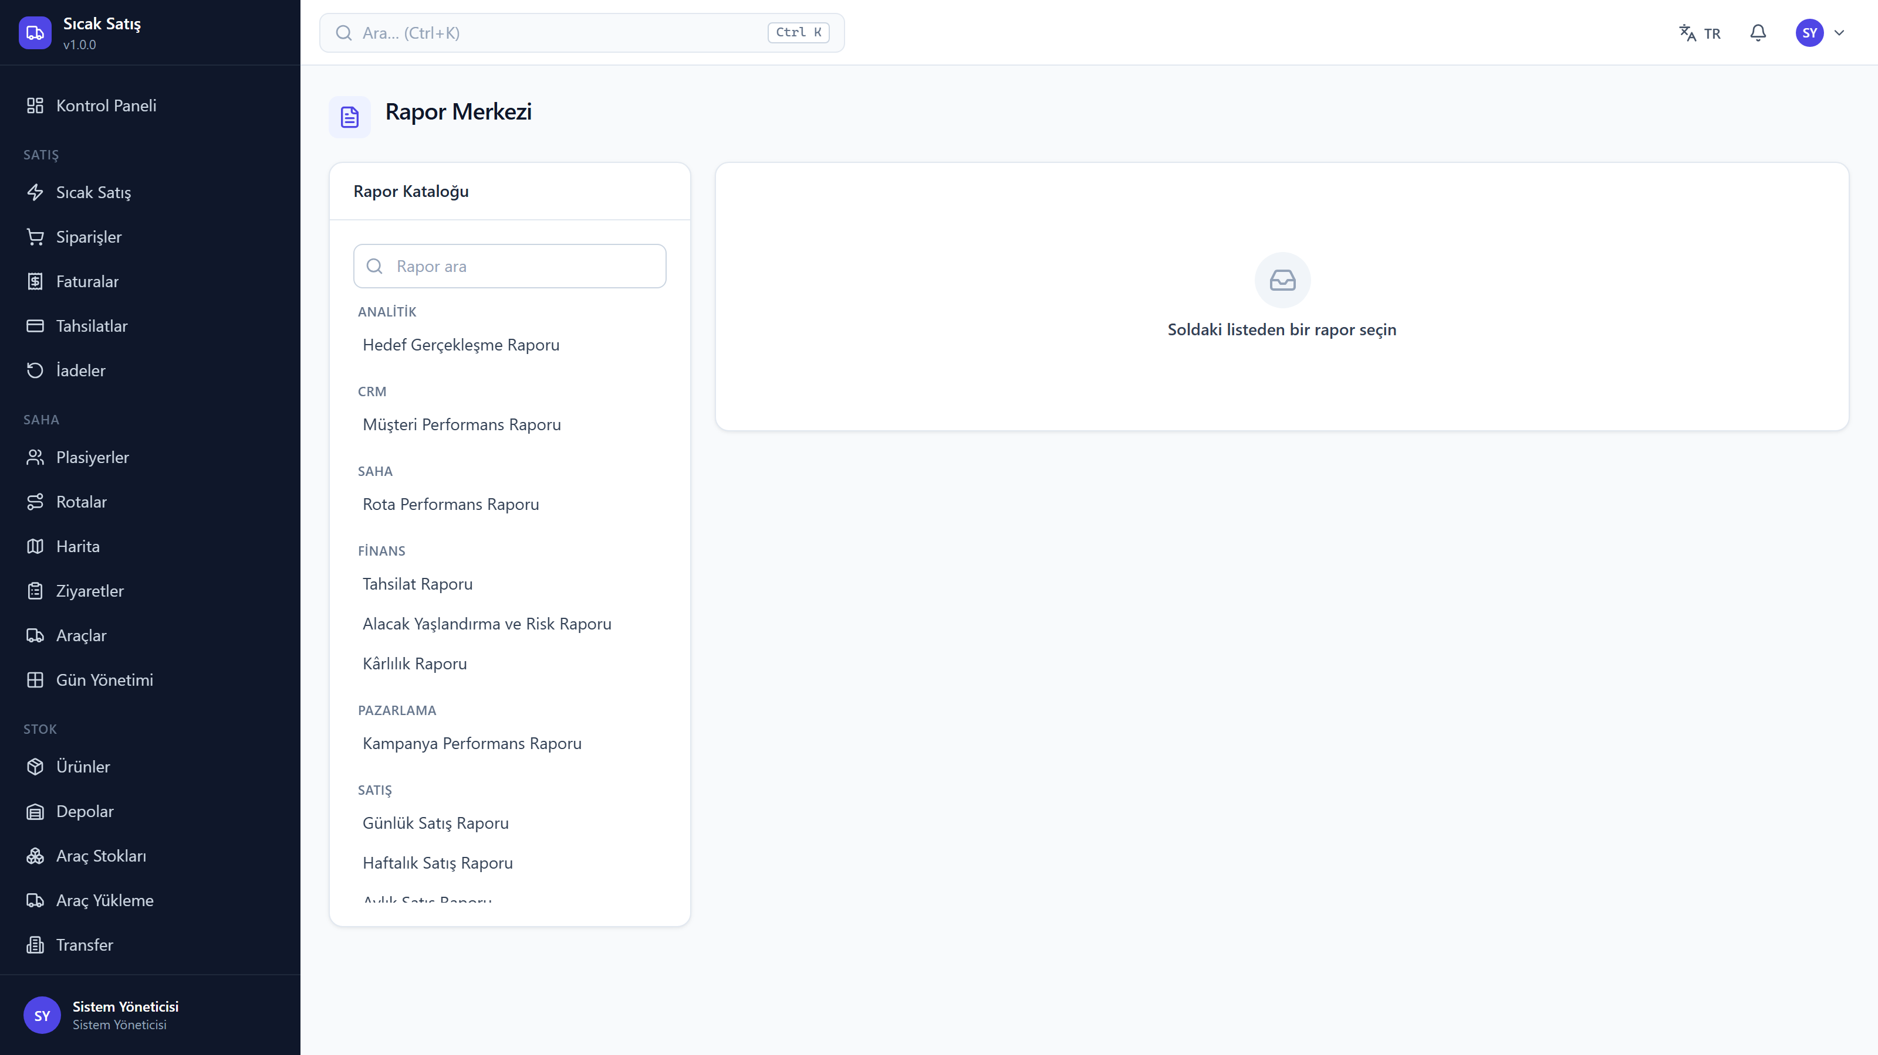
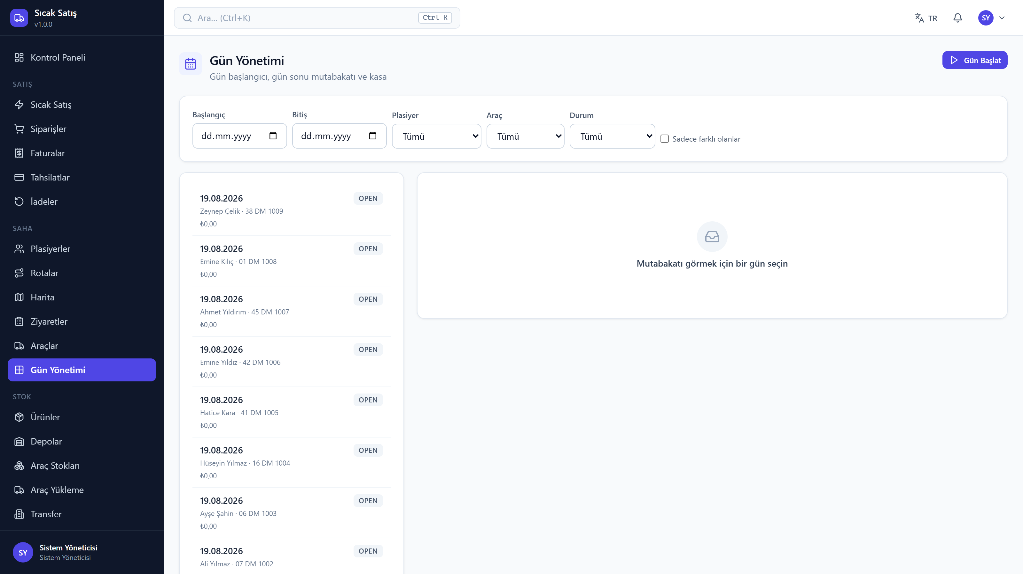
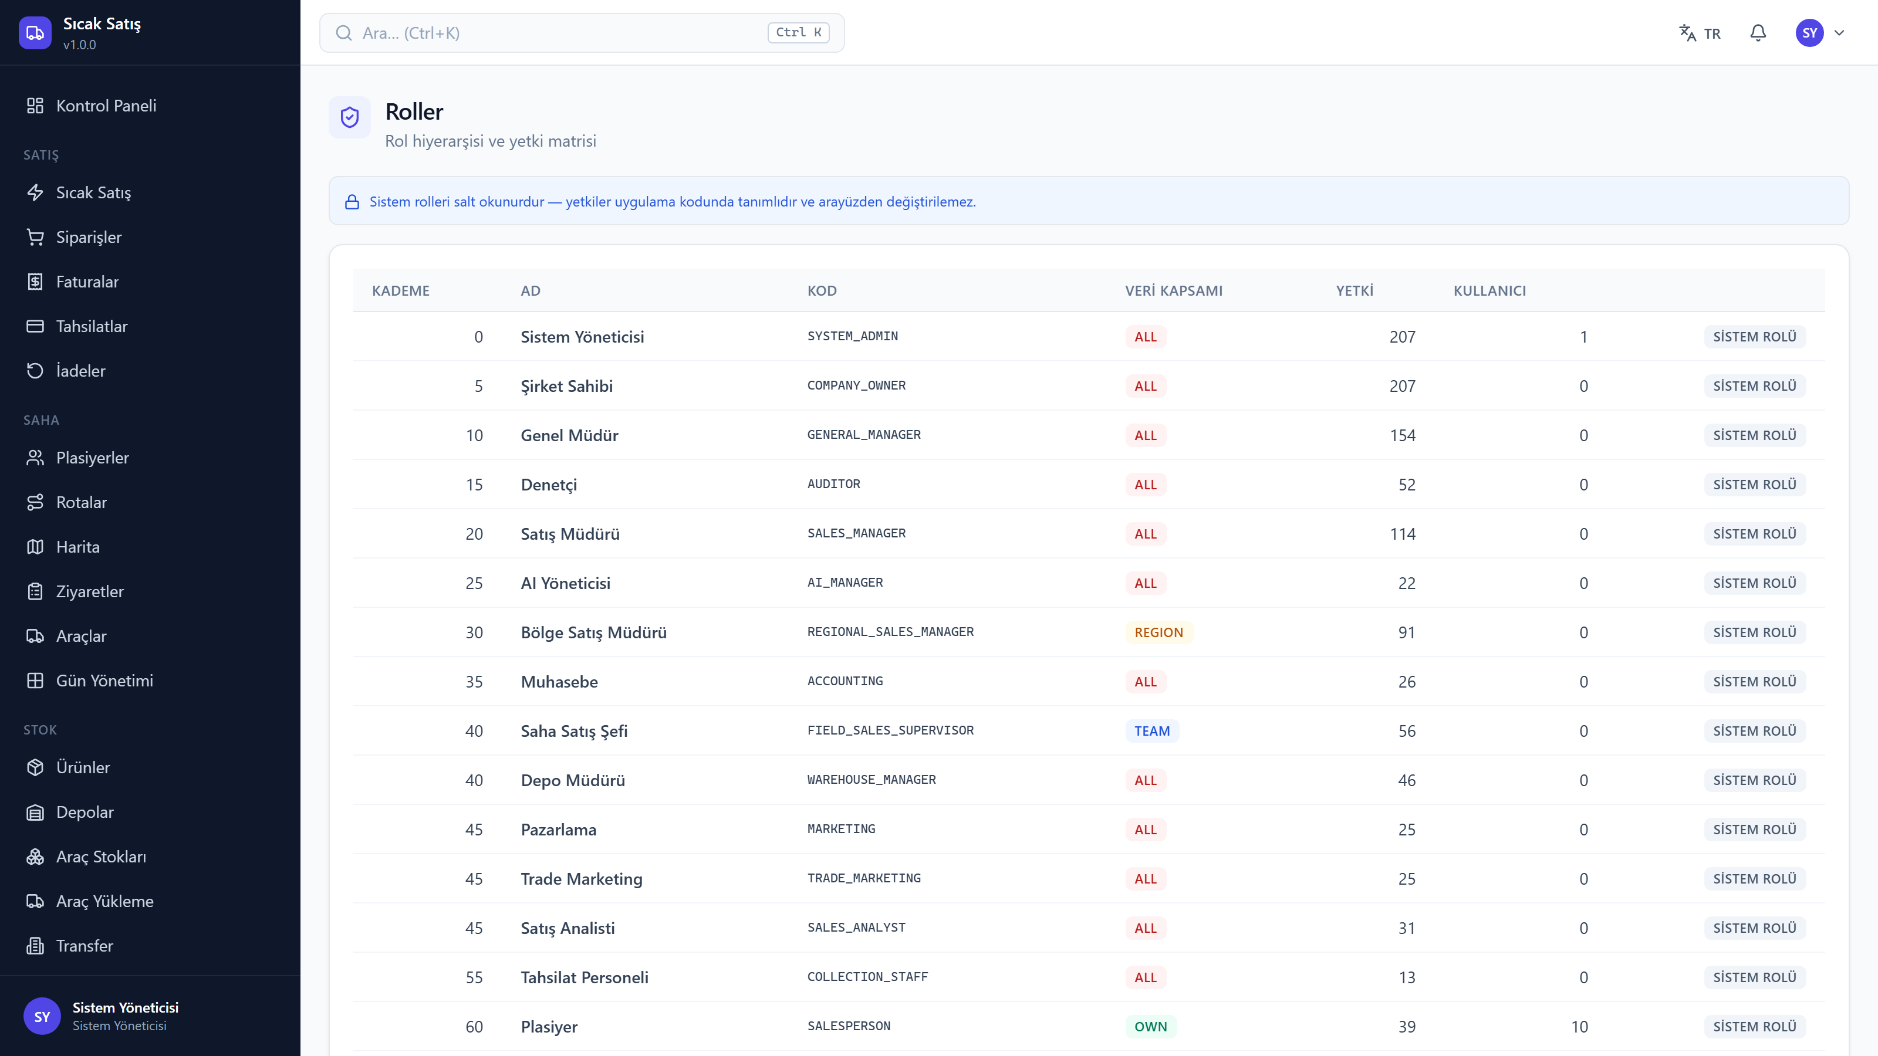
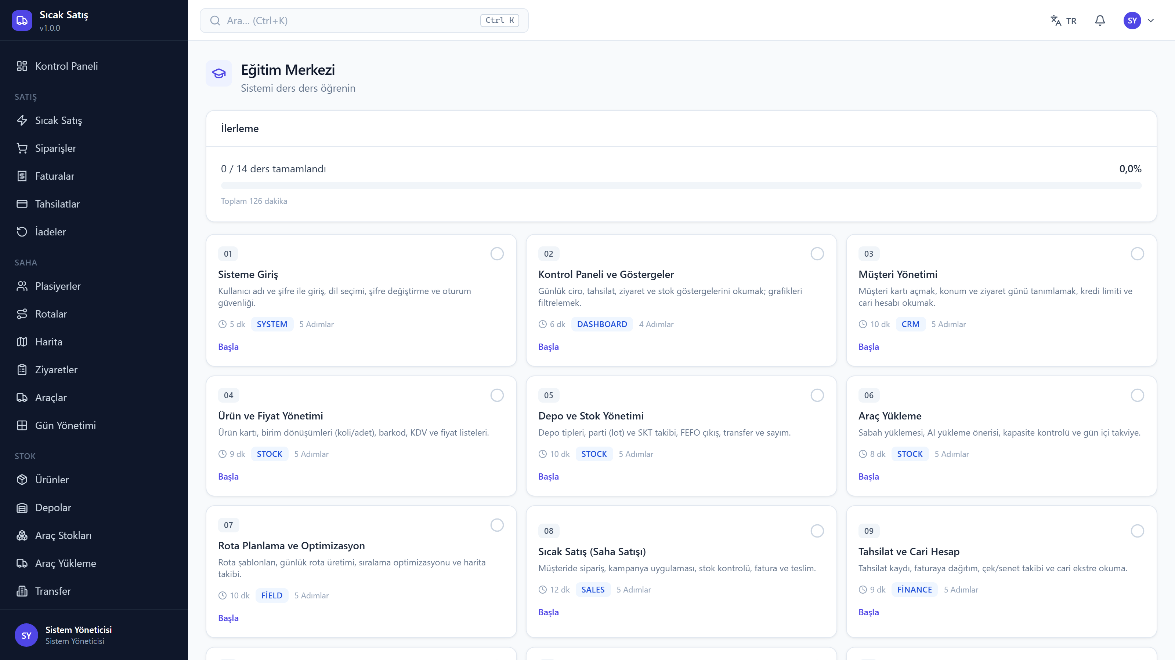
AKILLI SICAK SATIŞ YÖNETIM SISTEMI
v1.0.0 30 / 33
Diğer ekranlar
Sistem 49 ekrandan oluşur; burada altı tanesi
Müşteriler
Ürünler
Raporlar
Gün yönetimi
Roller ve yetkiler
Eğitim merkezi

Slide 31
AKILLI SICAK SATIŞ YÖNETIM SISTEMI
v1.0.0 31 / 33
Teknoloji ve kurulum
Kurulu olmayan hiçbir şey zorunlu kılınmadı
Teknoloji
Kurulum
· Python 3.11 · FastAPI · SQLAlchemy 2.0
· React 18 · TypeScript · Vite · Tailwind
· SQLite varsayılan — PostgreSQL opsiyonel
· PWA: çevrimdışı çalışma, kurulabilir
· Redis ve Docker zorunlu değil
· setup.ps1 — tek komutla kurulum
· start.bat — tek tıkla başlatma
· Demo veri: 500 müşteri, 12 aylık geçmiş
· 14 derslik uygulama içi eğitim merkezi
· TR / EN — anında dil değişimi

Slide 32
AKILLI SICAK SATIŞ YÖNETIM SISTEMI
v1.0.0 32 / 33
PLATFORMLAR & İNDİRME
Windows 10/11 (x64) + macOS (Apple Silicon)
İndirme: github.com/Azizsekerdil/smart-van-sales-management-system/releases
Sürüm: v1.0.0 — Windows zip · macOS zip
GitHub Releases üzerinde iki paket yayımlandı: Windows zip + macOS zip. macOS paketi Apple Silicon (arm64) içindir ve notarize edilmemiştir — ilk açılışta sağ tık → Aç yeterlidir.

Slide 33
Akıllı Sıcak Satış Yönetim Sistemi
Sahadaki her hareketi kayda geçiren, gün sonunda hesabı veren sistem
Kurulum: setup.ps1
Başlatma: start.bat
Kılavuz: docs/KULLANIM_KILAVUZU_TR.md
Bu sunum programın kendi sürümünden üretilmiştir
v1.0.0

